Slide 1




Mini conférence,
« JE CREE MON EMPLOI »
Béatrice DECROUX, Responsable du Pôle Entrepreunariat et Formalités CCIMBO Morlaix
Sophie OLLIVIER, Responsable de l’Antenne de Morlaix, CMA29
Gwendal Evenou, Responsable émergence Tag29
Le 5 octobre 2018

Slide 2

Déroulé de la mini conférence
Définir son idée de création d’entreprise
Valider la cohérence entre votre idée, votre personnalité, vos motivations, vos compétences
Structurer votre projet étape par étape
Faire mûrir votre idée, trouver le « + » : l’accompagnement des réseaux consulaires, CCIMBO, CMA, ADESS
<numéro>
Notes:
<numéro>
1- 30 minutes
2- 45 minutes
3 – 45 minutes

Slide 3


Le point de départ d’un projet de création d’entreprise, c’est VOUS.
QUI JE SUIS
Mon projet personnel doit être en adéquation
avec mon idée de création / reprise d’entreprise
MOI
CE QUE JE SAIS
QUI JE CONNAIS
Notes:
Vous disposez d’au moins 3 atouts qui vous sont strictement personnels :
Votre personnalité
Vos connaissances
Vos contacts
Quand on parle de contacts, plusieurs remarques :
Chacun, même quand il n’est pas Président de la République ou dirigeant d’une grande entreprise, dispose d’un réseau qui lui est propre, et ce réseau est constitué de nombreuses personnes (plus de 100)
On a tendance à se moquer des « faux contacts » comme ceux que l’on peut générer très facilement sur les réseaux sociaux (Facebook, Viadéo ou autres) : or ceux-ci n’ont pas d’affect avec vous, donc pas d’attente particulière (obtenir qq chose en retour), et pas de frein à critiquer objectivement votre idée, ou à lui apporter des idées nouvelles. Par ailleurs, on a plus de chances d’apprendre de ceux qui nous sont éloignés que des personnes de notre entourage proche.
Notre éducation, ou nos peurs, nous conduisent souvent à ne pas oser entrer en contact avec des inconnus, et encore moins à leur demander des choses, des services, des informations. En réalité, il est plus facile qu’on ne croit d’obtenir quelque chose de personnes très éloignées de soi, mais souvent on n’ose pas leur demander !
<numéro>

Slide 4




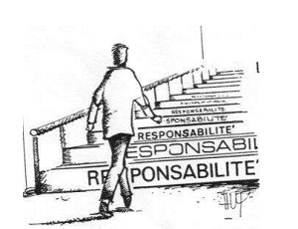



Qui je suis ? Ma personnalité et mon potentiel
Une aisance relationnelle
Un bon mental
Capacité d’initiative
Les traits de personnalité
qui font la différence
Sens des responsabilités
Capacité à prendre des décisions
Sens de l’organisation
Notes:
Esprit d’équipe
Sens de l’organisation
Sens des responsabilités
Compatibilité du projet avec son état de santé
Solidité psychologique
Aisance relationnel
Capacité d’initiative
Capacité à prendre des décisions
Capacité d’adaptation

Slide 5
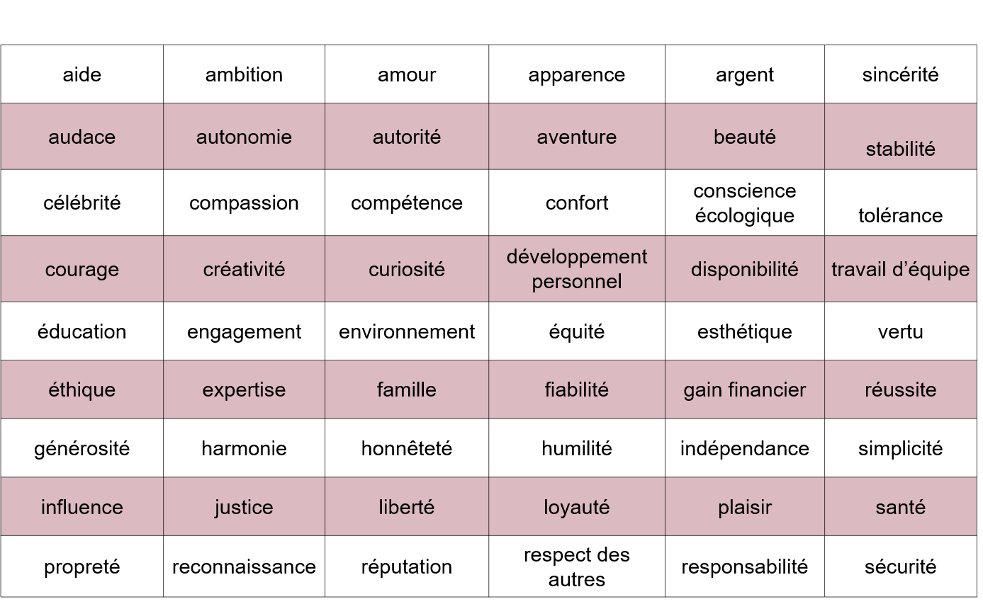

Qui je suis ? Mes valeurs et engagements
Et aussi :
- la quête de sens
- le partage des ressources et des bénéfices
- la solidarité, le soutien aux personnes précaires

Slide 6
Qui je suis ? Mes motivations à entreprendre
Créer
son propre emploi
Etre indépendant, autonome
Par goût des responsabilités
Augmenter
ses revenus
Créer
ou reprendre pour……
Lancer une idée nouvelle de produit
ou de marché
Exploiter une opportunité
Seule possibilité pour exercer sa profession
Et vous ?
Concrétiser un rêve, une passion

Slide 7
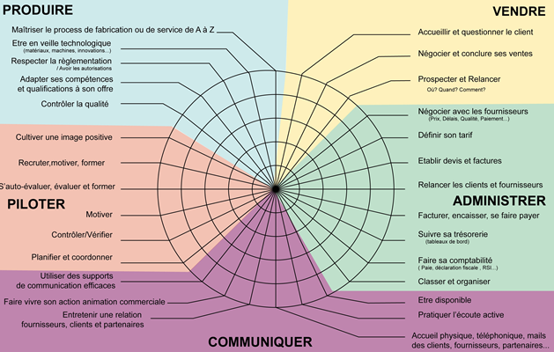
Ce que je sais ? Mes compétences actuelles,
qualifications, diplômes, expériences…
Je complète ma carte de compétences
pour chaque fonction
sur une échelle de 0 à 5,
le 0 étant au centre.
Je relie chaque point entre eux par une droite.

Slide 8
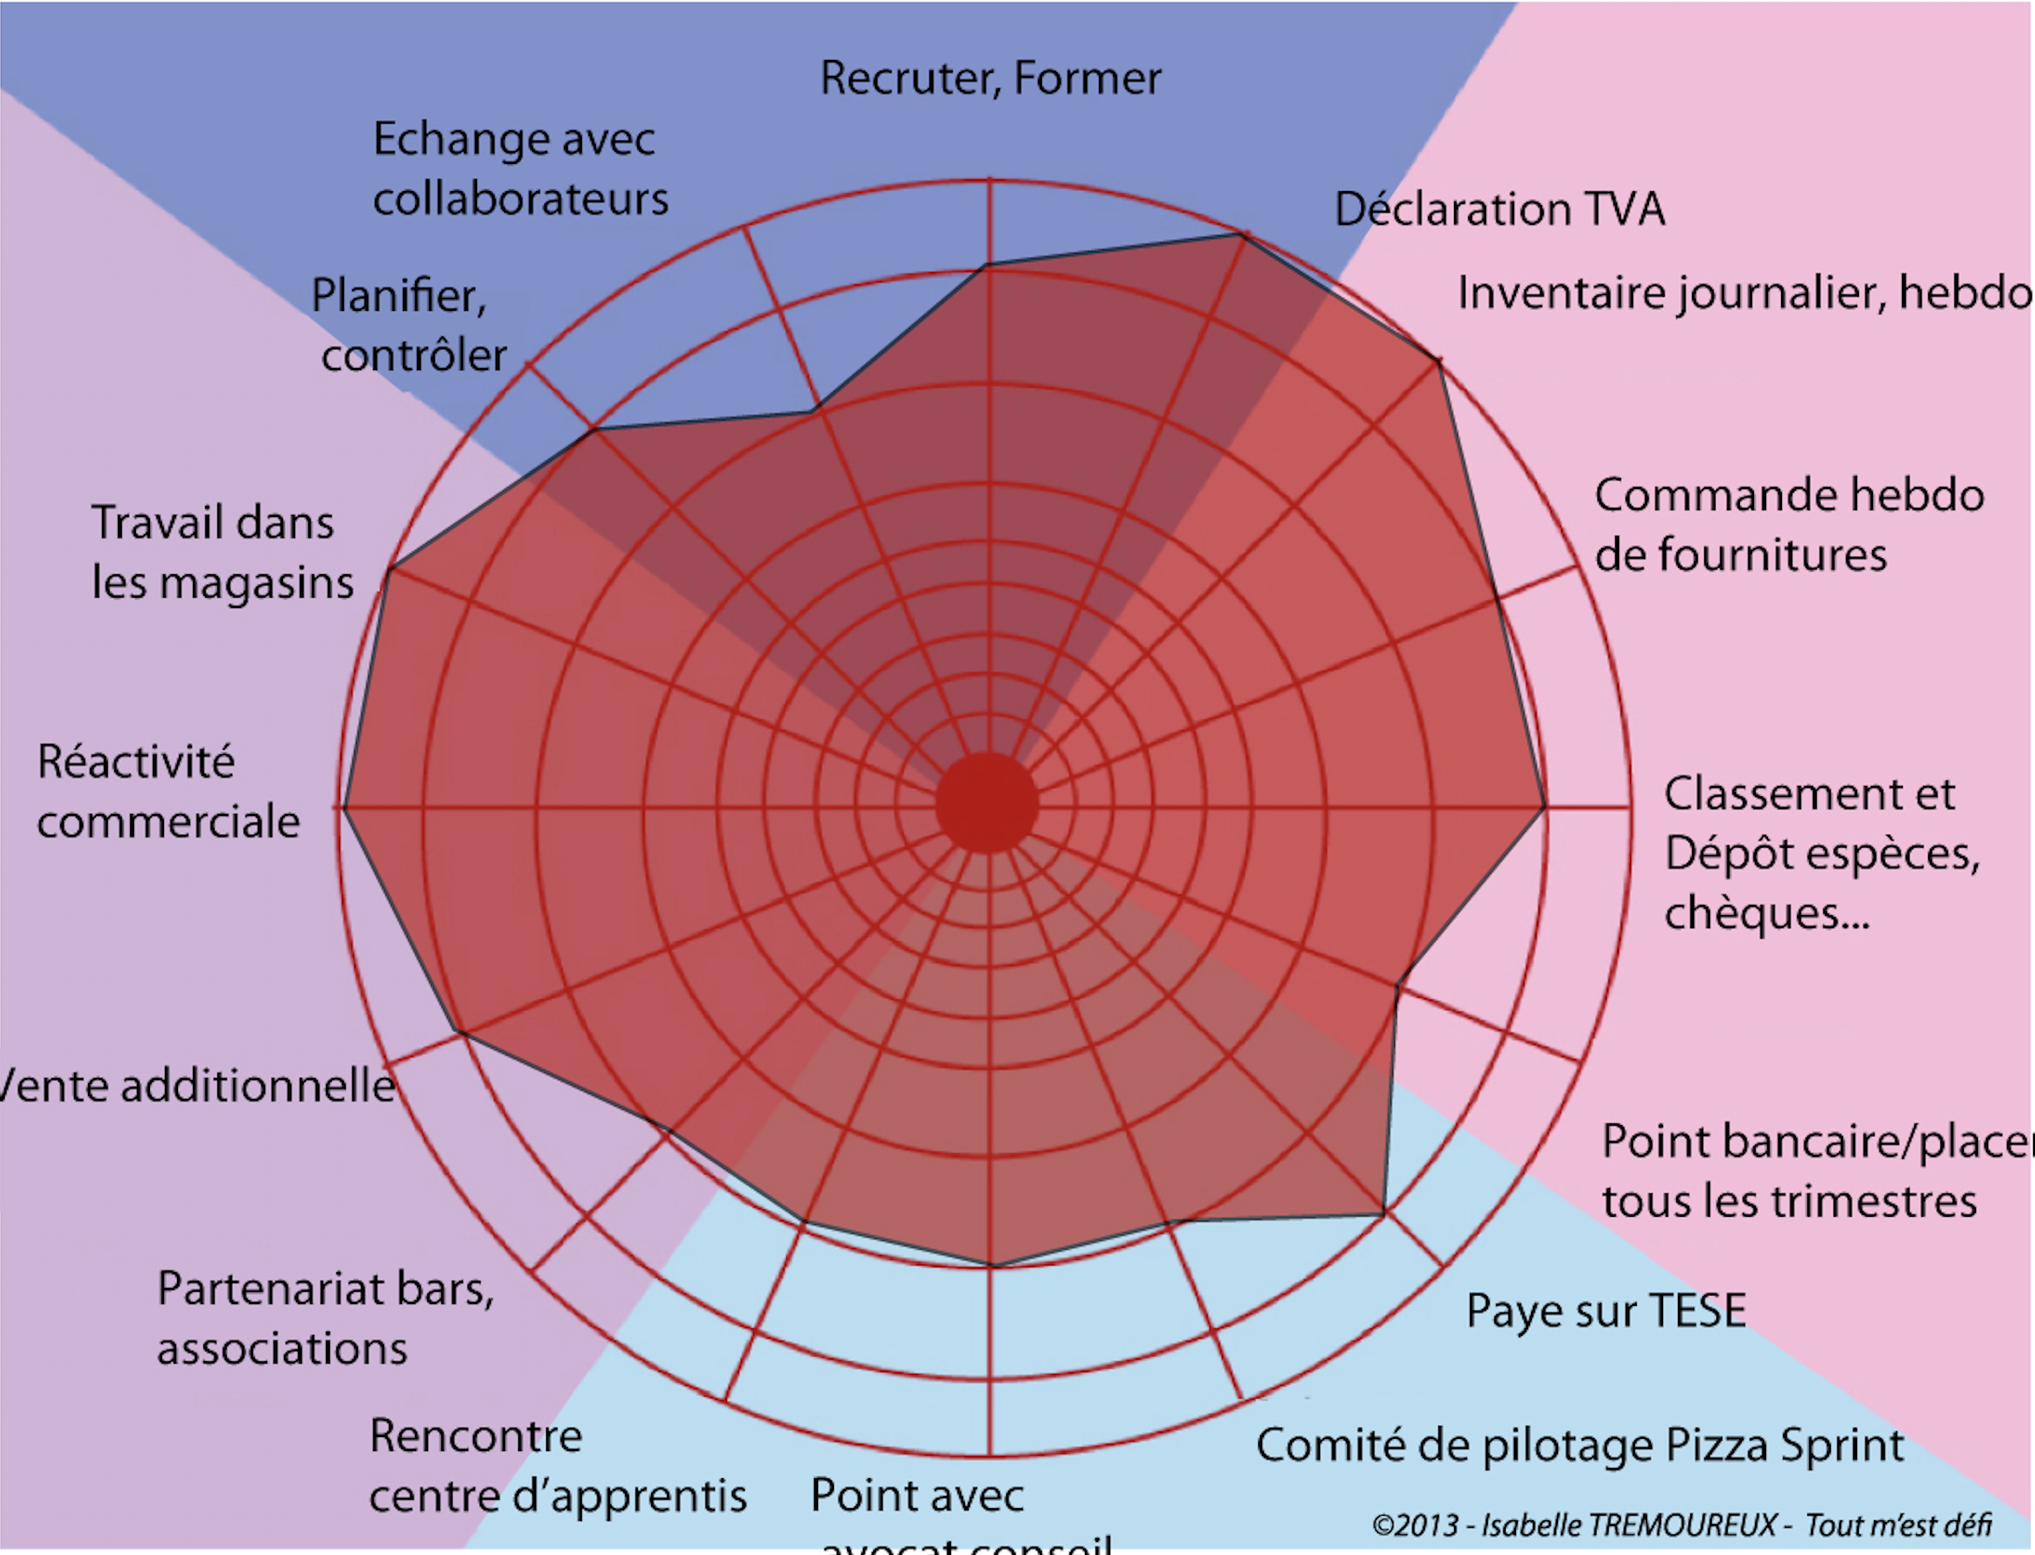


Ce que je sais ? Mes compétences actuelles,
qualifications, diplômes, expériences…
J’analyse ma carte : ^ les pointes sont mes points forts,
v les creux sont mes points de vigilance

Slide 9





Qui je connais ? Mes réseaux, mes contacts
Réseau professionnel
Réseau familial / amical
Réseaux sociaux
70 % du chiffre d’affaires d’une entreprise
vient directement du réseau de son dirigeant !
Réseau associatif
Réseau institutionnel
Notes:
L’union fait la force. Tous les chefs d’entreprise le diront, les réseaux les rendent non seulement moins seuls mais ils accélèrent leurs activités et leur visibilité;
Différents réseaux :
Réseau familial
Réseau amicale
Réseau associatif
Réseau professionnel (Artisans, club d’entreprise, UC, centrale d’achat)
Réseau institutionnel (Implication dans la vie politique locale)
Fonctionner en réseau, c’est un mode de vie. Il faut donc choisir les bons, en fonction de son statut, de ses valeurs et de son secteur d’activité, leur rester fidèle, les entretenir dans le plaisir.
Les règles d'or du bon réseauteur :
> Etre présent aux réunions avec régularité, se libérer du temps ;
> S'intéresser à la vie du réseau et participer: donner avant de recevoir ;
> Etre honnête et transparent pour tisser des relations de confiance ;
> Etre patient, tout vient à point à qui sait attendre ;
> Respecter les règles élémentaires de savoir-vivre (politesse, ponctualité, écoute, humilité, ne pas jouer les pique-assiette, etc.).
Le réseau, un bon moyen de rompre l’isolement, de s’informer et de développer son carnet d’adresses

Slide 10




Et, ma vie personnelle ? Mes obligations
et mes contraintes
Mes contraintes personnelles
Mon état de santé
Ma disponibilité
Ma situation financière
Ma famille
Notes:
Ma situation matrimoniale
• Marié/Pacsé, divorcé, célibataire, vie maritale
Enfants à charge
• Disponibilité, organisation, revenu
Localisation géographique du projet
• Situation par rapport au futur projet (déménagement, trajet)
Situation patrimoniale
• Propriétaire, Locataire
Situation financière
• Mise de fonds disponible, garanties envisageables
Charges familiales incompressibles :
• Crédit en cours, pension alimentaire, frais de scolarité, loyer,
Autres revenus disponibles :
• Maintien activité de salarié, pension retraite, salaire du conjoint, allocation, pension, revenu locatif
L’entourage familial :
• Adhésion au projet et acceptation des conséquences (déménagement, changement des conditions de vie : disponibilité, revenu, temps libre)
• Participation au projet (financière, matérielle)
• Intégration au projet (Statut)
Les contraintes personnelles
En devenant chef d'entreprise, il va falloir passer d'une situation personnelle connue à une autre, où, par nature, règnent l'imprévu et l'aléatoire. Il faut donc prendre en compte les caractéristiques de votre situation actuelle et vérifier leur compatibilité avec la situation nouvelle engendrée par la création de l'entreprise.
Les ressources financières disponibles
Une implication financière significative est parfois incontournable pour pouvoir convaincre vos partenaires financiers, d'autant qu'en matière de création d'entreprise, certains besoins durables ne peuvent être financés que par des fonds propres.
Les revenus incompressibles et souhaités
Votre future entreprise pourra-t-elle générer, en temps voulu, le revenu minimal vital nécessaire, compte tenu de vos charges financières actuelles : crédits personnels, pension alimentaire, etc. ?
Les revenus souhaités sont-ils réalistes par rapport aux potentialités de l'affaire ?
Les charges familiales
Nombre d'enfants, leur âge, leur niveau de scolarité... La pression psychologique et financière de l'entourage familial proche ne doit pas être négligée. Ils seront autant impliqués que vous dans l’aventure même si c’est de manière indirecte.
Par ailleurs, l'apport par le conjoint d'un salaire régulier suffisant est rassurant et peut s’avérer déterminant en attendant la montée en puissance de l'entreprise.
Les contraintes de temps
Vous devrez en tenir compte dans certaines situations :périodes de licenciement, de chômage, de fin de droits,
temps nécessaire pour monter votre projet et trouver votre premier client,
disponibilité qui vous sera demandée pour finaliser votre projet.
Créer en catastrophe conduit justement à la catastrophe !
L’environnement familial
L'enthousiasme suscité par votre projet est-il partagé par votre conjoint, vos parents, vos amis ?
Souvent, plus le conjoint est motivé et participe au projet, plus les chances de succès sont importantes.
Le cadre de vie
Ce point peut être également source de difficultés pour le créateur. Quels sont vos critères liés au mode d'habitation ? Quelles en seront les conséquences pour votre conjoint et vos enfants (en cas de déménagement par exemple) ?
Ne pas sous-estimer le fait que de nouvelles conditions de vie peuvent peser sur votre environnement familial.
La santé
Un projet d'entreprise nécessite de la réserve physique et une totale disponibilité personnelle. Certains projets sont plus éprouvants que d'autres en fonction du lieu d’implantation, des clients visés ou de la nature de la prestation proposée.

Slide 11

Conclusion : la faisabilité de mon projet
Bien dans ma "boîte", Bien dans ma vie …
Motivations et objectifs
Savoirs faire et compétences
Je me forme
Contraintes personnelles
J’anticipe et j’adapte mon projet
Personnalité et potentiel
Je m’organise et je m’entoure
Valeurs et engagements
J’assume et je me démarque
Cohérence homme – projet
Validation de la faisabilité
de mon projet – Une idée qui correspond à un marché

Slide 12


En accord avec mon projet personnel, je structure étape par étape mon idée de création d’entreprise
L’idée
L’étude commerciale du projet et sa faisabilité économique
L’étude juridique, fiscale et sociale du projet
L’étude financière du projet et sa viabilité économique
Le financement du projet
Les formalités administratives d’installation
Le développement et le suivi de l’activité
Et, je me fais accompagner…

Slide 13

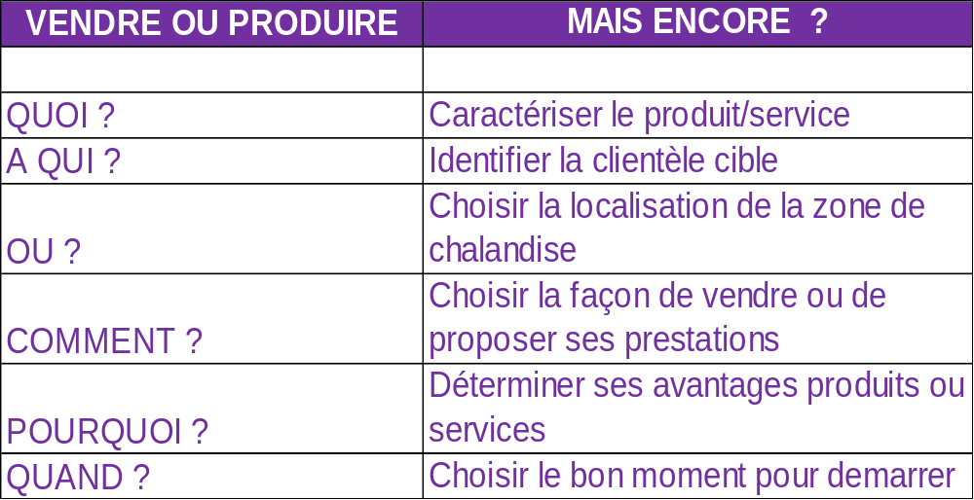
Une création d’entreprise, c’est d’abord une idée qu’il convient de définir et d’écrire …
Il n’y a pas de bonnes ou de mauvaises idées, mais des idées qui correspondent à un besoin du marché.

Slide 14



L’étude commerciale du projet et sa faisabilité économique
L’analyse du marché vise à identifier :
L’environnement (géographique,culturel, économique, écologique...)
La demande (clients, prescripteurs, attentes...)
L’offre (concurrents, fournisseurs)
Les objectifs de l’approche du marché sont :
De valider l’existence du marché
D’estimer un chiffre d’affaires potentiel
De définir sa politique commerciale et son positionnement
La méthode :
L’étude documentaire (fiche AFE, tendances du marché, chiffres clés,
habitudes d’achats, paniers moyens, ratios financiers de la profession….)
L’analyse du marché et calcul du chiffre d’affaires potentiel
L’étude de terrain (emplacement, attente des clients, concurrents, fournisseurs,…)
Conclusion et réorientation du projet si besoin

Slide 15


L’étude juridique, fiscale et sociale
Choisir la forme juridique adaptée à son projet :
    Entreprise individuelle (dont la micro entreprise) ou en société (EURL, SARL, SAS/SASU…) ?
Choisir le régime fiscal :
    Micro-entreprise ou réel ?
    IR ou IS ?
Choisir le régime social :
    Travailleur non-salarié ou assimilé-salarié ?
Principaux critères de choix : situation personnelle,
situation patrimoniale, transmission, association, clientèle, investissements, ressources…
S’entourer de compétences juridiques
Structures de l’Economie Sociale et Solidaire : SCOP, SCIC, association…

Slide 16


L’étude financière du projet et sa viabilité économique
Quels sont les capitaux dont j'ai besoin pour créer mon entreprise (matériel, véhicule, fonds de roulement, stock, local…) ? Comment vais-je les réunir ?
Plan de financement et tableau de financement prévisionnel
Mon activité sera-t-elle rentable ? Pourrais-je en vivre ? Le CA est il suffisant pour couvrir mes charges ?
Compte de résultat prévisionnel
Quel montant minimum de ventes
dois-je réaliser pour faire face à mes charges ?
Seuil de rentabilité ou “Point mort”
Mes encaissements me permettront-ils de couvrir mes dépenses sur la même période ? Et m’éviter d’être à découvert ?
Plan de trésorerie
…

Slide 17

Le financement du projet
S’assurer de ressources suffisantes pour couvrir les besoins de création (stock, trésorerie, investissements...) :
L’apport personnel
Les prêts familiaux
Le prêt bancaire
Le prêt solidaire et le microcrédit (Adie)
Le prêt d’honneur (Initiative Pays de Morlaix)
Le financement participatif
.......Et la garantie bancaire (Bretagne active, BPI, SIAGI…)

Slide 18




L’entretien de financement
Se présenter (son parcours, ses compétences…), et laisser un CV complet avec une photo si possible
Présenter son projet : produits, marché, concurrence, clientèle, fournisseurs
Présenter le plan de financement : montant total, apport, besoin d’emprunt
Présenter le compte de résultat, et savoir expliquer la calcul du chiffre d’affaires
Remettre au banquier sur support papier la présentation du projet, le plan de financement, le prévisionnel sur 3 ans, avec les pièces justificatives demandées par le banquier
Demander le calendrier d’obtention du crédit

Slide 19


Les aides à la création d’entreprise
Aide aux Chômeurs Créateurs Repreneurs d’Entreprise (ACCRE)
Aide AGEFIPH (travailleurs handicapés) jusqu’à 5 000 €
La location de véhicules avec accompagnement (AB services création)
Autres sources de financement :
Le prêt d’honneur / prêt à taux 0 (Initiative Pays de Morlaix)
Le micro-crédit (ADIE)
Garanties bancaires :
Caution Bretagne Active / France Active Garantie
Caution SIAGI / BPI
Exonérations d’impôts sur les bénéfices sous conditions pour les projets en Zone de Revitalisation Rurale
Pass création, parcours de la Région d’accompagnement à la création ou reprise par des opérateurs labélisés, conditionnant les prêts ADIE, les prêts des plates formes ou les garanties de Bretagne active :
CCIMBO, CMA
COB Formation
pour l’ante création et le post création
Et, le Prêt à taux zéro, PASS CREATION, PTZ de la CDC

Slide 20


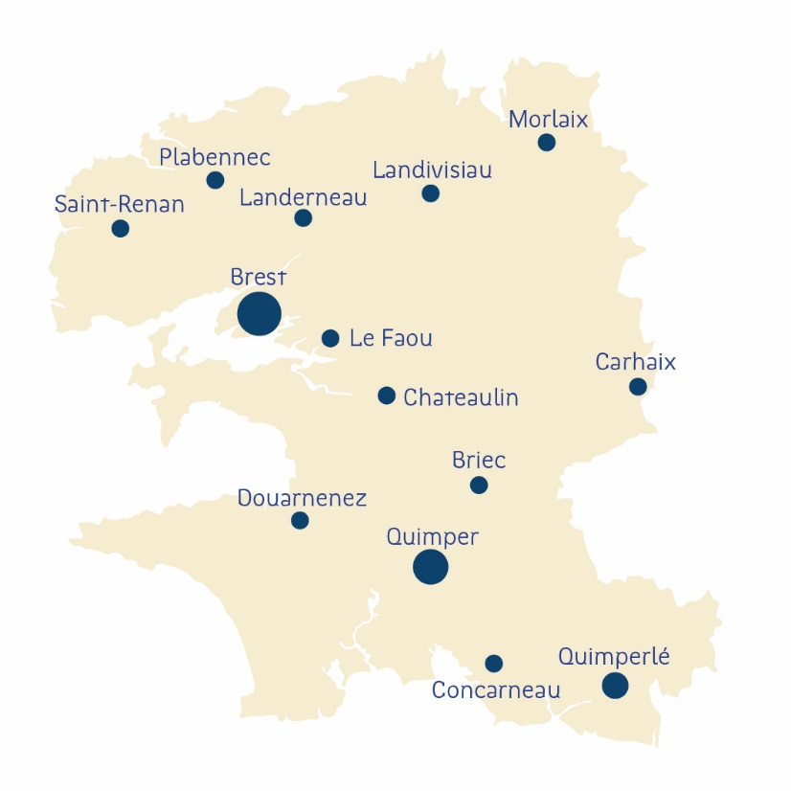
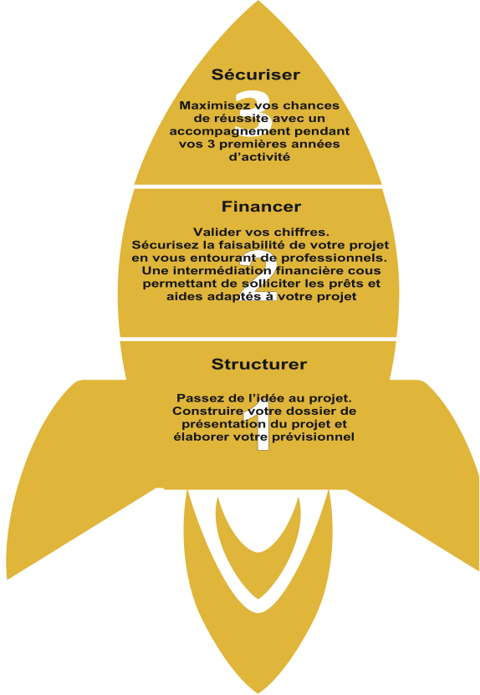
Un projet de création ou de reprise ?
De 13 à 27 heures d’accompagnement individualisé selon votre profil, réalisées par une structure spécialisée dans le domaine de la création/reprise en Bretagne.
Les opérateurs du territoire Morlaix et Carhaix : CCIMBO, CMA et COB Formation (1. ante création et 3. post création)
Prêt à taux zéro, PASS CREATION, PTZ de la CDC

Slide 21

Les aides de Pôle Emploi aux chômeurs indemnisés :
- L’ARCE, 45 % des droits restant dus
- Ou, L’ARE, le maintien partiel d’une allocation forfaitaire mensuelle
Pour le secteur de l’Economie Sociale et Solidaire :
- Bretagne Active :
* En amont : financement d’études pour la création d’une nouvelle structure de l’ESS génératrice d’emplois
* Prêts à taux réduit et garanties en cofinancement de prêts bancaires
- Cigales : clubs d’investissement citoyens
Les aides à la création d’entreprise

Slide 22



Les formalités administratives d’installation
Les organismes compétents selon le projet pour la creation juridique
de l’entreprise :
Les CFE, les Centres de formalités des entreprises des établissements consulaires (CCIMBO, CMA, et Chambre d’Agriculture…) et de l’URSSAF
… Sans oublier l’ACCRE, et l’ARCE…
Les autres démarches administratives et réglementaires utiles à la création et au lancement de l’entreprise :
La signature du Bail, l’accord de prêt, l’ouverture de compte bancaire, la souscription d’assurances, la téléphonie, le respect des formalités administratives liées à la réglementation de l’activité (ex : licence, permis
d’exploitation, formation hygiène, capacité de transport,
déclaration ou agrément pour les services à la personne…)

Slide 23


Le développement et le suivi de l’activité
Les tableaux de bord et de suivi d’activité (chiffre d’affaires, marge, trésorerie, charges…)
Le pilotage au quotidien de l’activité
Anticiper les difficultés économiques
Se faire accompagner

Slide 24

LES FACTEURS DE SUCCÈS EN CRÉATION
Un projet en adéquation avec …vous
Un projet réaliste
Un projet rentable
Un projet convaincant
Et,
Un projet accompagné

Slide 25







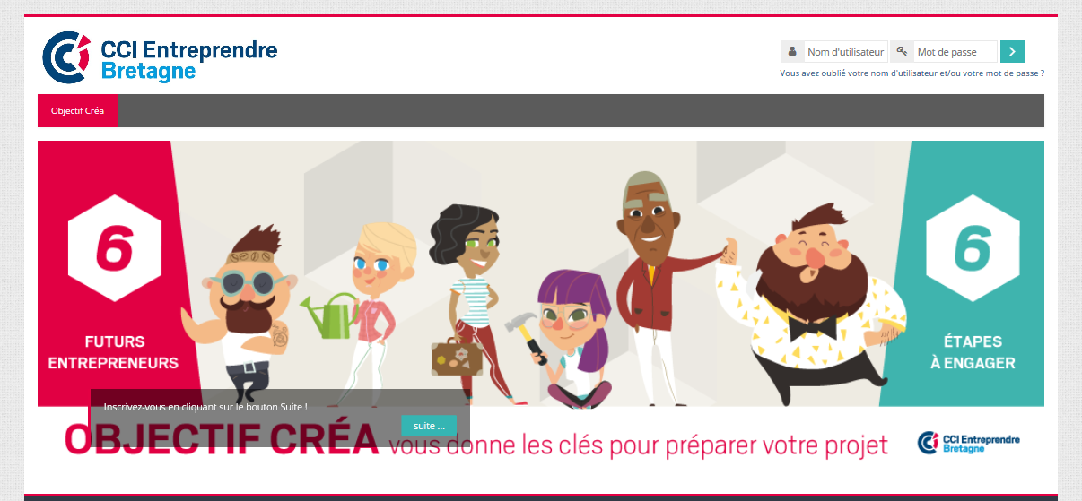








Un parcours à la carte
Premier accueil et orientation
Rappel téléphonique
(2 à 3 fois par an)
http://business-builder.cci.fr
Rendez-vous conseil tout au long du projet : ARPEB et Conseillers à la création/reprise de la CCIMBO
Aide au montage de demande de subvention (PFIL...) / Suivi post création
Bourse de transmission www.reprendre-bretagne.fr
Objectif Créa
Formation « 5 jours pour Entreprendre » sur les aspects de la création/reprise (commercial, financier, social, juridique…)
Observatoire Économique du Commerce et de la Consommation (OECC)
Permanences de professionnels
partenaires : Sécurité Sociale - Indépendants, ADIE, Bretagne active, Experts Comptables, Avocats, AGPLA,
AB services création / Formation CCIMBO
Réunions d’information – Forum création et reprise - Concours création/reprise - Ateliers
www.bretagne-ouest.cci.bzh
Notes:
<numéro>
Agrandir en 16 voir 18
Laisser les grandes parties en bleu
Enlever edito mettre sommaire

Slide 26





Un parcours à la carte : demandeurs d’emploi, salariés, étudiants…
Premier accueil et orientation
Réunions d’information collective
Rendez-vous conseil tout au long du projet : Conseillers d’entreprise de la CMA29
Achat/vente d’entreprises (www.entreprendre.artisanat.fr.)
Stage obligatoire de préparation à l’installation sur les aspects de la création/reprise (commercial, financier, social, juridique…). Formations réglementaires
Permanences de professionnels
partenaires : LABOCEA (cellule hygiène)
Montage de dossiers de financements, subventions…
Fichier d’entreprises Données économiques
Forum création et reprise – Festival de l’Artisanat - Ateliers Transmission
www.cma29.bzh
Notes:
<numéro>

Slide 27
Adess du Pays de Morlaix / TAg29
Rendez-vous primo-accueil
Orientation vers les structures du PLA
Et/ou :
Idéateur
Incubateur

Slide 28
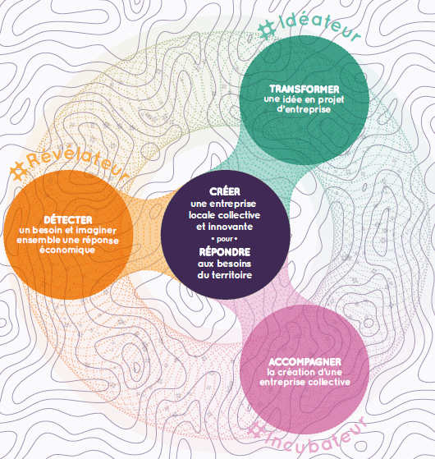

3 fonctions

Slide 29


CONTACTS :
Béatrice Decroux, Responsable du Pôle Entrepreneuriat et Formalités, CCIMBO Morlaix
Aéroport CS 27934, 29679 Morlaix Cedex
T. 02 98 62 39 39 – F. 02 98 62 39 50
www.bretagne-ouest.cci.bzh
entreprendre.morlaix@bretagne-ouest.cci.bzh
Sophie Ollivier, Responsable de l’antenne de Morlaix, CMA 29
Aéroport CS 50908, 29679 Morlaix Cedex
T. 02 98 88 13 60 – F. 02 98 63 45 32
www.cma29.bzh
sophie.ollivier@cma29.fr
Gwendal Evenou, Responsable émergence
52, route de Garlan, 29600 Morlaix
T. 09 87 33 85 50
emergence@TAg29.bzh

Slide 30

Le contenu de ce document est la propriété exclusive et inaliénable de la CCIMBO Morlaix , de la CMA du Finistère et de l’Adess du Pays de Morlaix.
Il ne peut être reproduit ou diffusé sans son accord préalable.
Les destinataires de ce document s’engagent à respecter cette propriété ou s’exposent à une atteinte à la propriété intellectuelle passible de poursuites

